Slide 1
PRESENTACIÓN ANIMADA
Recomendaciones generales:
Emplear imágenes y gráficas puntuales, que faciliten resumir y esquematizar conceptos puntuales. Los conceptos deben abordarse de manera clara.

Slide 2
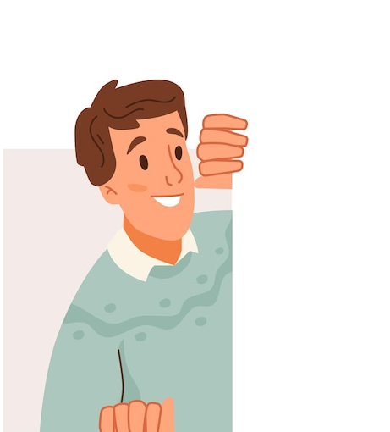
Indicaciones para la producción
¿Qué hacer ante las “No conformidades”?
Aparece el personaje al lado izquierdo con animación como si estuviera hablando y a la vez aparece el título con animación de desplazamiento de abajo hacia arriba. Con narración en voz en off (voz masculina).
Continúa la narración y aparece el globo de texto con narración en voz en off con animación de palabra por palabra sincronizadas con la narración.
Toda empresa, a través de los responsables del proceso y del control del mismo, debe tomar medidas inmediatas para intervenir o corregir sus No conformidades
Referencias de las imágenes:
https://www.freepik.es/vector-premium/curioso-personaje-masculino-asomandose-vector-pared_23042927.htm
Audio/ Narración
¿Qué hacer ante las “No conformidades”?
Toda empresa, a través de los responsables del proceso y del control del mismo, debe tomar medidas inmediatas para intervenir o corregir sus No conformidades,

Slide 3

Indicaciones para la producción
Buscando contener el impacto de las falencias, mientras se investiga más sobre su origen,
Aparece el personaje al lado derecho superior con animación como si estuviera hablando y seguido comienza la narración en voz en off
(voz femenina).
Acorde a la narración van apareciendo los globos de texto respectivos con animación de palabra por palabra sincronizadas con la narración
informando la “No conformidad” presentada, a niveles de control necesarios,
vislumbrando la información sobre los efectos potenciales o reales en el producto o servicio que esté afectando.
Audio/ Narración
Referencias de las imágenes:
https://www.freepik.es/vector-premium/concepto-curiosidad-mujer-africana-sonriente-espiando-monitoreo-busqueda-persona-curiosa-feliz-mirando-detras-pared-personaje-forma-rectangular-blanca-peeping-cartoon-vector-illustration_24367929.htm#&position=11&from_view=detail#page=6&query=p&position=11&from_view=detail
buscando contener el impacto de las falencias, mientras se investiga más sobre su origen, informando la “No conformidad” presentada, a niveles de control necesarios,
vislumbrando la información sobre los efectos potenciales o reales en el producto o servicio que esté afectando.

Slide 4
Indicaciones para la producción
Ahora bien, para el tratamiento se debe determinar su causa, ya que si no se conoce el origen del problema, no se puede erradicar las causas de las “No conformidades”, esto puede lograrse mediante el uso de varios métodos para la identificación de causas raíces.
Aparece el personaje al lado izquierdo con animación como si estuviera hablando
Continúa la narración y aparece el globo de texto con narración en voz en off, con animación de palabra por palabra, sincronizadas con la la narración.
Audio/ Narración
Referencias de las imágenes:
https://www.freepik.es/vector-premium/curioso-personaje-masculino-asomandose-vector-pared_23042927.htm
Ahora bien, para el tratamiento se debe determinar su causa, ya que si no se conoce el origen del problema, no se puede erradicar las causas de las “No conformidades”, esto puede lograrse mediante el uso de varios métodos para la identificación de causas raíces.

Slide 5
Indicaciones para la producción
Aparece el personaje al lado derecho superior con animación como si estuviera hablando y seguido comienza la narración en voz en off
(voz femenina).
Al tiempo que inicia la narración aparece el globo de texto con animación de palabra por palabra, sincronizadas con la narración.
Es importante aclarar que cualquiera de las técnicas que se utilicen son favorables para la identificación de causas, pero a su vez, requieren que las personas que las desarrollen las apliquen con transparencia y objetividad.
Referencias de las imágenes:
https://www.freepik.es/vector-premium/concepto-curiosidad-mujer-africana-sonriente-espiando-monitoreo-busqueda-persona-curiosa-feliz-mirando-detras-pared-personaje-forma-rectangular-blanca-peeping-cartoon-vector-illustration_24367929.htm#&position=11&from_view=detail#page=6&query=p&position=11&from_view=detail
Audio/ Narración
Es importante aclarar que cualquiera de las técnicas que se utilicen son favorables para la identificación de causas, pero a su vez, requieren que las personas que las desarrollen las apliquen con transparencia y objetividad.

